Slide 1
Welkom!
Summercourse Toelatingstoets
Natuur & Techniek
Dinsdag 21 april
Immy Voet

Slide 2
Bijeenkomst 1 en 2 – N&T
Biologie
Natuurkunde en Techniek
Biologische eenheid
Instandhouding
Gedrag en interactie
Voortplanting
Groei en ontwikkeling
Materie
Energie
Licht, geluid
Kracht, beweging
Ruimte

Slide 3
1. Materie

Slide 4
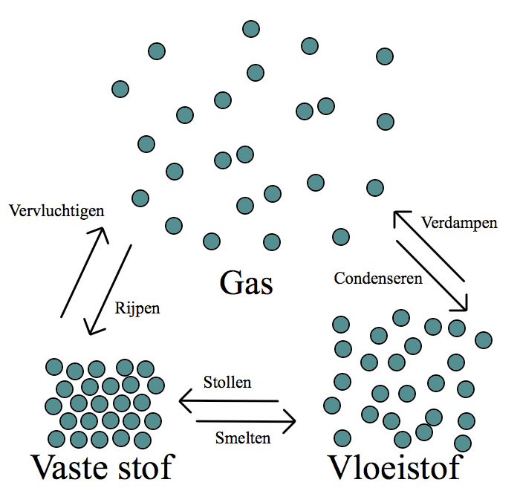
Gas Vaste stof Vloeistof

Slide 5
Dichtheid
Onthoud:
Hoe meer moleculen per volume-eenheid, des
te hoger de dichtheid (dicht – heid)

Slide 6
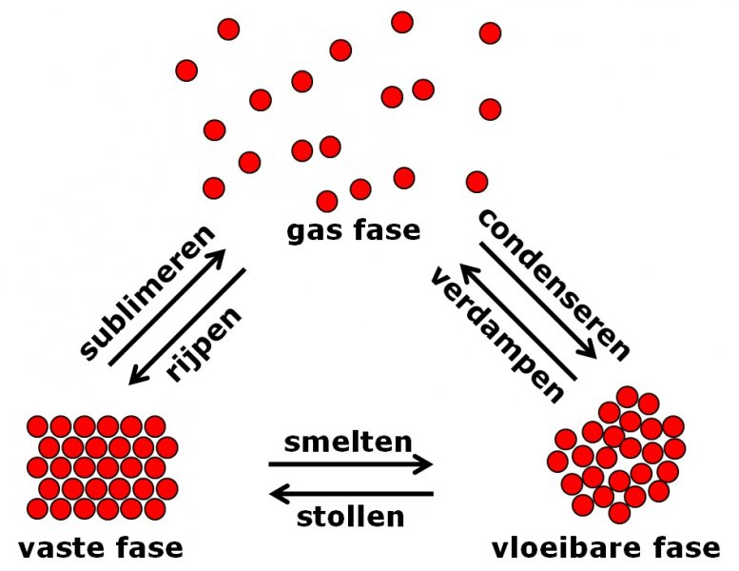

Slide 7
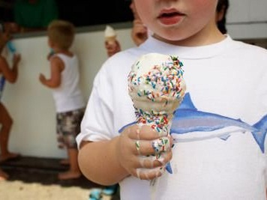
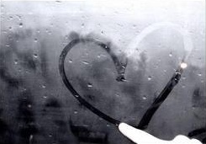
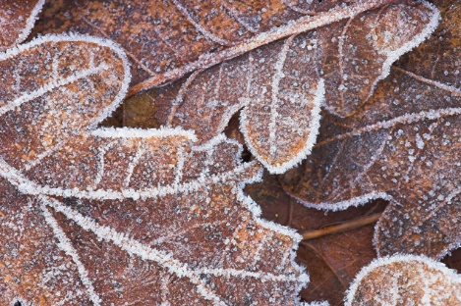
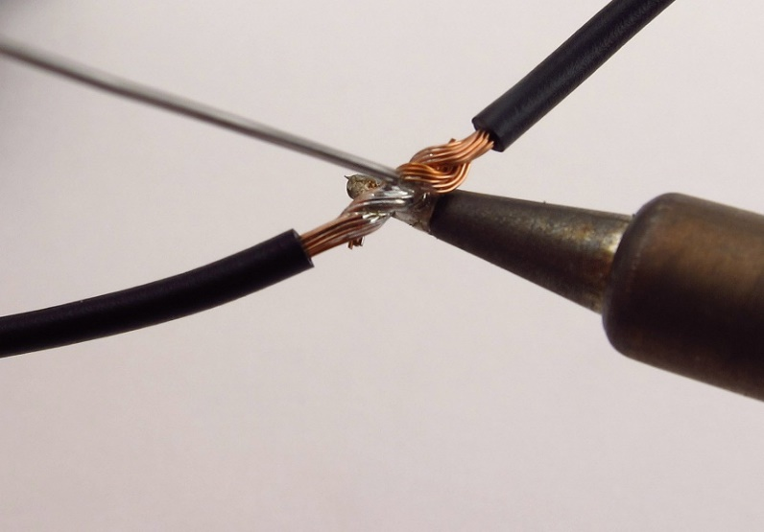
Notes:
Smelten – condenseren – rijpen – stollen
Hard worden van soldeertin
Rijpen van ijskristallen op een boomblad

Slide 8
Warmtetransport
Geleiding: de warmte wordt ‘doorgegeven’ geleiding van warmte vindt plaats in metalen
Stroming: de warmte wordt ‘meegenomen’. Stroming vindt plaats in gassen en vloeistoffen
Straling: voor dit warmtetransport is geen tussenstof nodig.
Notes:
Proefje met 2 euromunt en lucifer?
https://www.youtube.com/watch?v=RM5yXMk-xH4

Slide 9
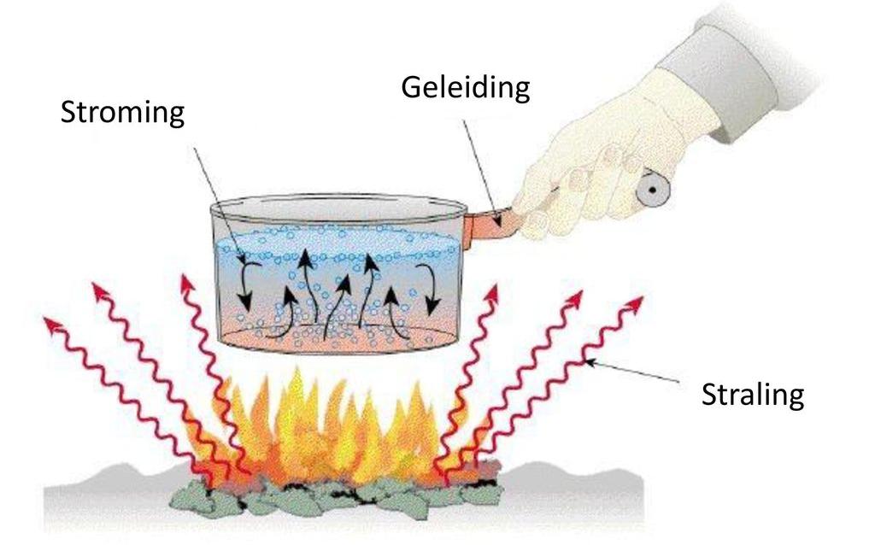
Warmtetransport

Slide 10
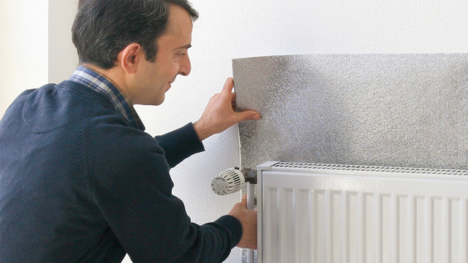
oefenvraag
Wat is de belangrijkste functie van het radiatorfolie?
A) Het folie gaat vooral de geleiding van warmte tegen.
B) Het folie gaat vooral de straling van warmte tegen.
C) Het folie gaat vooral de stroming van warmte tegen.

Slide 11
Mengsels
Oplossing – bijv. suikerwater
Altijd helder en doorzichtig
Suspensie – bijv. modderwater
Altijd troebel en ondoorzichtig
Mengsel van vaste stof en vloeistof
De vaste stof is niet opgelost
Emulsie – bijv. melk
Troebele vloeistof
Mengsel van 2 vloeistoffen die niet goed mengbaar zijn
Notes:
Proefje met suikerwater – modderwater – melk
Melk: emulsie van water en vet
Melk bevat een emukgator die het vet in hele kleine druppeltjes verdeeld – hierdoor blijft het vet in de waterige substantie zweven
Denk ook aan mengsel van water en olie

Slide 12
2. Energie
Notes:
Zaklamp laten zien

Slide 13
Voorbeelden van energievormen
Warmte
Elektrische energie
Bewegings energie
Geluids energie
Licht energie
Chemische energie = als de energie is opgeslagen in een brandstof, zoals aardolie
Notes:
Kunnen leerlingen voorbeelden noemen uit de maatschappij?

Slide 14
Energiebronnen
Spierkracht
Wind- en waterkracht
Zonlicht
Elektriciteit
Verbranding van brandstoffen
Duurzame energie = energie waarover de mensheid voor onbeperkte tijd kan beschikken en waarbij het milieu niet wordt benadeeld.

Slide 15
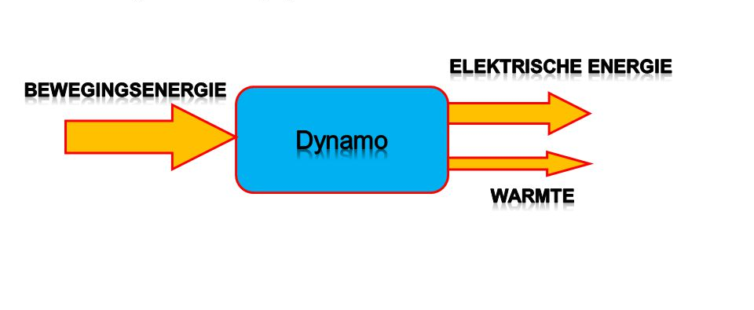
Voorbeelden energieomzetting

Slide 16
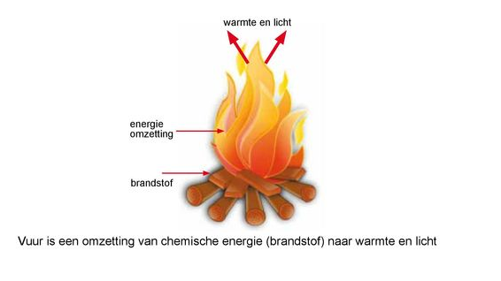
Voorbeelden energieomzetting

Slide 17
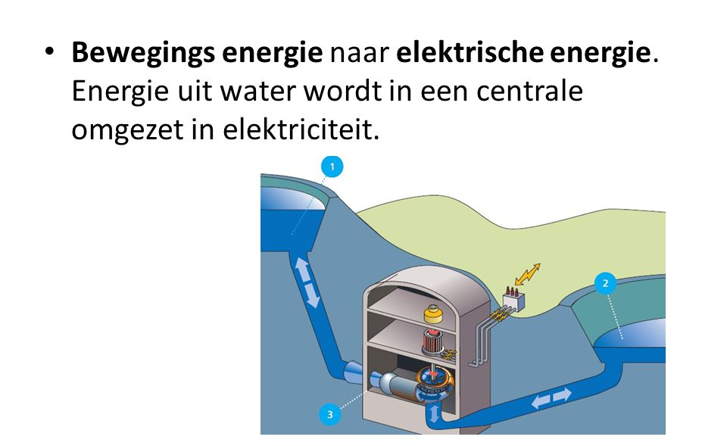
Voorbeelden energieomzetting

Slide 18
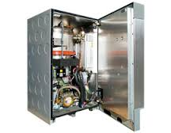
Oefenopgave:
Veel woningen beschikken over een combiketel. Dit is een cv-ketel die zorgt voor verwarming in huis en voor warm water.
De WhisperGen is een speciale combiketel die ook elektriciteit kan opwekken.
Noteer in het schema de juiste energiesoorten voor en na de energieomzetting:
Voor de energieomzetting → Na de energieomzetting
→ elektrische energie +

Slide 19
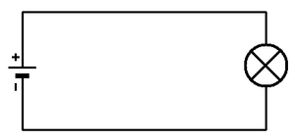
Stroomkring

Slide 20
Elektriciteit
Elektriciteit is een stroom van elektronen.
Elektronen zijn onzichtbaar kleine deeltjes met een negatieve elektrische lading. Elektronen stromen altijd van een plaats waar veel elektronen zijn, naar een plaats waar weinig elektronen zijn.
De elektronen stromen in een stroomkring. Een stroomkring bestaat uit een aantal onderdelen die er samen voor zorgen dat de elektrische stroom kan rondstromen. Als de stroomkring ergens onderbroken is, kan de stroom niet rond. Een elektrisch apparaat kan alleen werken, als de stroomkring gesloten is.

Slide 21
geleider / isolator
Een stroomdraad bestaat uit twee soorten materiaal. De binnenkant van stroomdraad bestaat uit metaal, vaak zit er koper in een stroomdraad. Metalen zijn namelijk materialen waar de elektronen heel goed doorheen kunnen stromen. Een materiaal waar elektronen heel gemakkelijk doorheen kunnen stromen noemen we een geleider.
De buitenkant van stroomdraad bestaat uit kunststof. Dit is een materiaal waar elektronen niet doorheen kunnen stromen.
Een materiaal waar elektronen niet doorheen kunnen stromen noemen we een isolator.

Slide 22
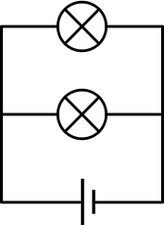
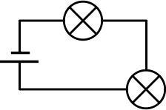
serieschakeling en parallelschakeling
Notes:
Extra uitleg: https://www.youtube.com/watch?v=Jiq4bGVNxgM
https://www.youtube.com/watch?v=qJS81ZQXTOU

Slide 23
Extra uitleg:
https://www.youtube.com/watch?v=Jiq4bGVNxgM
https://www.youtube.com/watch?v=qJS81ZQXTOU

Slide 24
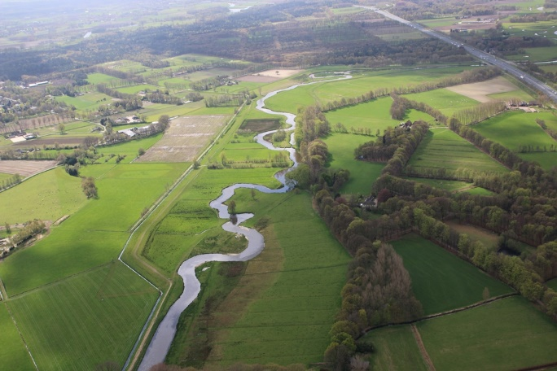
Stroomsterkte - Ampere
Stroomsterkte: hoeveel lading gaat er per tijdseenheid door een stroomdraad of voorwerp?
De eenheid waarin stroomsterkte wordt uitgedrukt = Ampere (A)

Slide 25
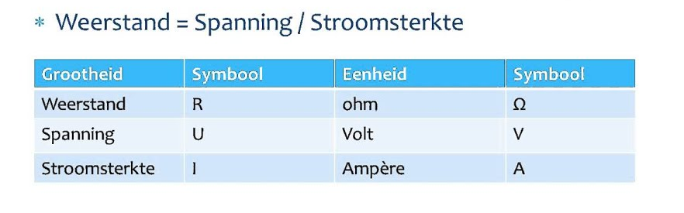

Slide 26
Voorbeeldvraag
Een voltmeter en een ampèremeter worden aangesloten op een stroomkring. De voltmeter en de ampèremeter hebben een bepaalde weerstand waardoor ze de metingen zo min mogelijk beïnvloeden.

Slide 27
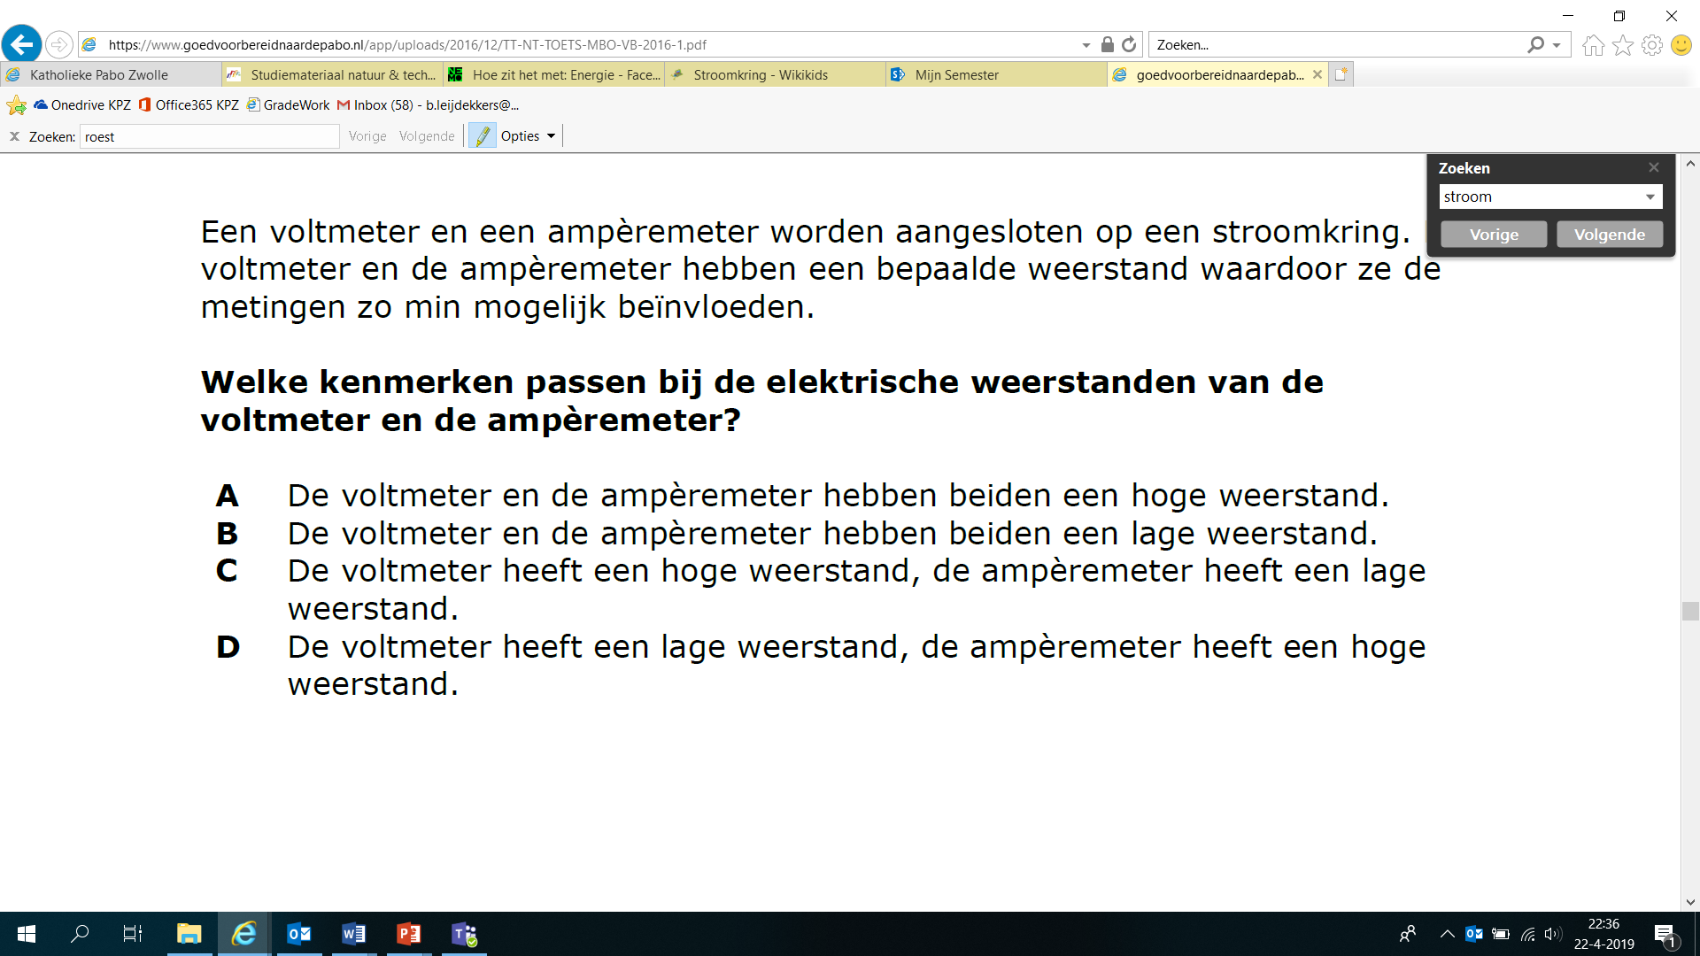
Welke kenmerken passen bij de elektrische weerstanden van de voltmeter en de ampèremeter?
Notes:
Antwoord C

Slide 28
Voorbeeldvraag
In een stroomkring met een weerstand wordt de stroomsterkte gemeten met een ampèremeter.
Daarna wordt er nog een zelfde weerstand in de stroomkring geschakeld:

Slide 29
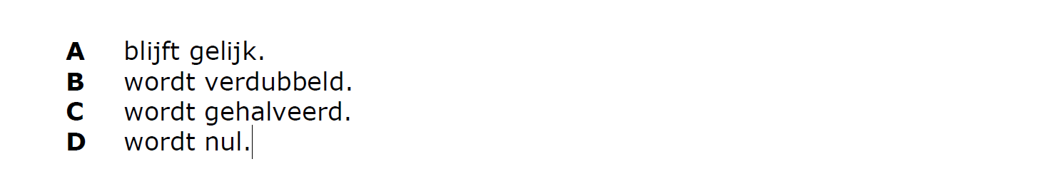
Wat is de invloed van de extra weerstand op de gemeten stroomsterkte?
De stroomsterkte…
Notes:
Antwoord C

Slide 30
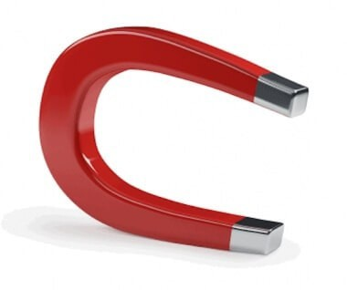
magnetisme
Hoe werkt een magneet?

Slide 31
Polen van een magneet
De uiteinden van een magneet heten de polen. Een magneet heeft altijd een noordpool (N) en een zuidpool (Z).
Noord- en zuidpool kun je niet van elkaar scheiden; ze horen bij elkaar als voor- en achterkant.

Slide 32
Als een staafmagneet bijvoorbeeld doormidden gezaagd wordt, dan zal elke helft automatisch een noord- en zuidpool krijgen.

Slide 33
De krachtwerking van een magneet is het sterkst bij de polen en het zwakst tussen de polen in. Zo zullen ijzeren voorwerpen (zoals spijkers) wel aan de uiteinden van een staafmagneet blijven hangen maar niet aan het middenstuk.

Slide 34
Welke stoffen zijn magnetisch?
Vier elementen zijn magnetisch:
ijzer
nikkel
kobalt
gadolinium
Er zijn echter veel meer stoffen die een magnetische lading kunnen hebben.

Slide 35
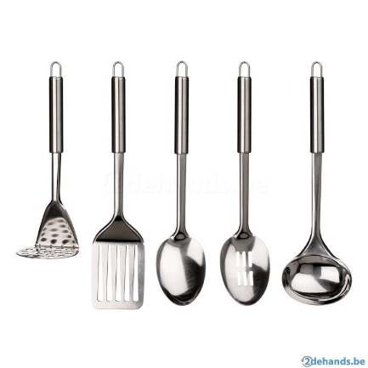
Roestbestendig materiaal
= een legering
= een metaalmengsel met nieuwe, betere eigenschappen
Voorbeeld:
Keukengerei (messen, vorken etc) wordt gemaakt van staal gemengd met chroom – zo voorkom je als het met water in aanraking komt.
Notes:
P 364

Slide 36
3. Licht en Geluid

Slide 37
Wat is licht?
Licht bestaat, net als geluid, uit golven. Lichtgolven verplaatsen zich in rechte lijnen. Je ziet dus rechte lichtstralen. Niets in het heelal beweegt sneller dan licht. Het licht van de maan is binnen een seconde op de aarde.
Licht kan niet door voorwerpen heen. Als licht wordt tegengehouden door een huis of een mens, krijg je een schaduw.
Hoe dichter een voorwerp bij de lichtbron is, hoe groter de schaduw.

Slide 38
Het spectrum
Licht lijkt wit, maar het bestaat uit verschillende kleuren. Die kleuren vormen samen het spectrum.
De golven van de verschillende kleuren licht hebben verschillende golflengtes. Hierdoor valt het witte licht dat op een waterdruppel valt, in verschillende kleuren uit elkaar. Je ziet dan een regenboog.

Slide 39
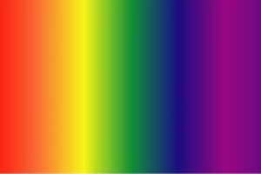

Slide 40
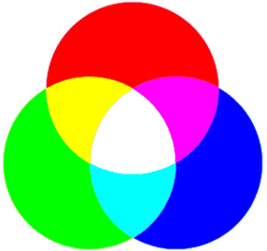

Primaire lichtkleuren vs. Primaire verfkleuren
Notes:
334

Slide 41
Wit voorwerp:
Weerkaatst alle kleuren van het spectrum even sterk
Zwart voorwerp:
Als een voorwerp al het licht absorbeert

Slide 42
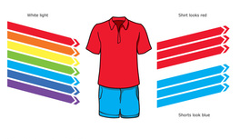
Licht en kleuren zien absorptie en reflectie

Slide 43
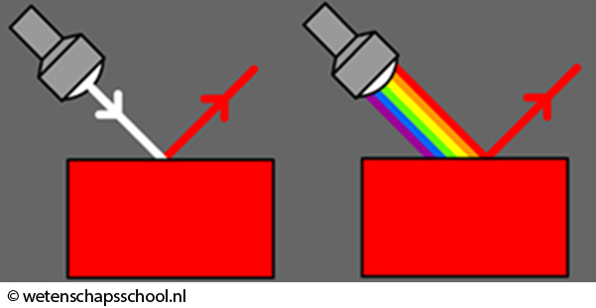

Slide 44
Extra uitleg…
https://www.youtube.com/watch?v=IbtET15Xe-I

Slide 45
Voorbeeldvraag
Een witte lichtstraal valt loodrecht op een blokje doorzichtig, helder glas.
Welke afbeelding geeft de manier aan waarop de lichtstraal door het blokje glas gaat?
Afbeelding A
Afbeelding B
Afbeelding C
Afbeelding D
Notes:
A
Lichtbreking gaat in principe altijd rechtdoor

Slide 46
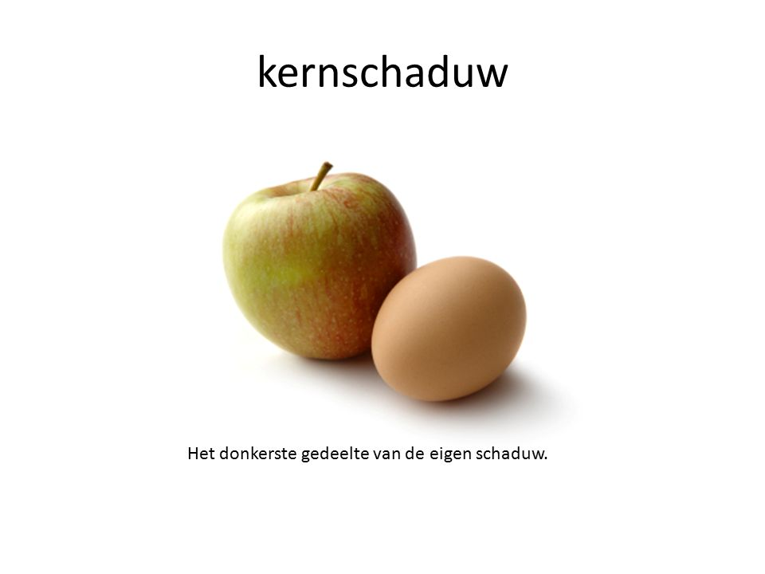
Schaduwen
In het midden is de schaduw heel donker: kernschaduw
Langs de rand is de schaduw lichter: bijschaduw

Slide 47
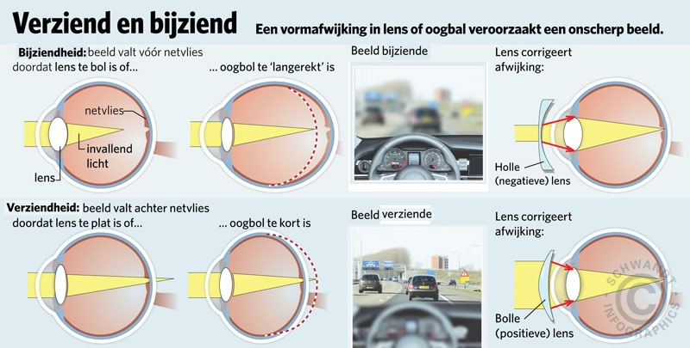
De breking van licht

Slide 48
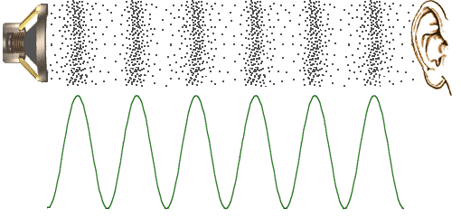
geluid
Bestaat uit golven
Notes:
Aantal trillingen:
Amplitude

Slide 49
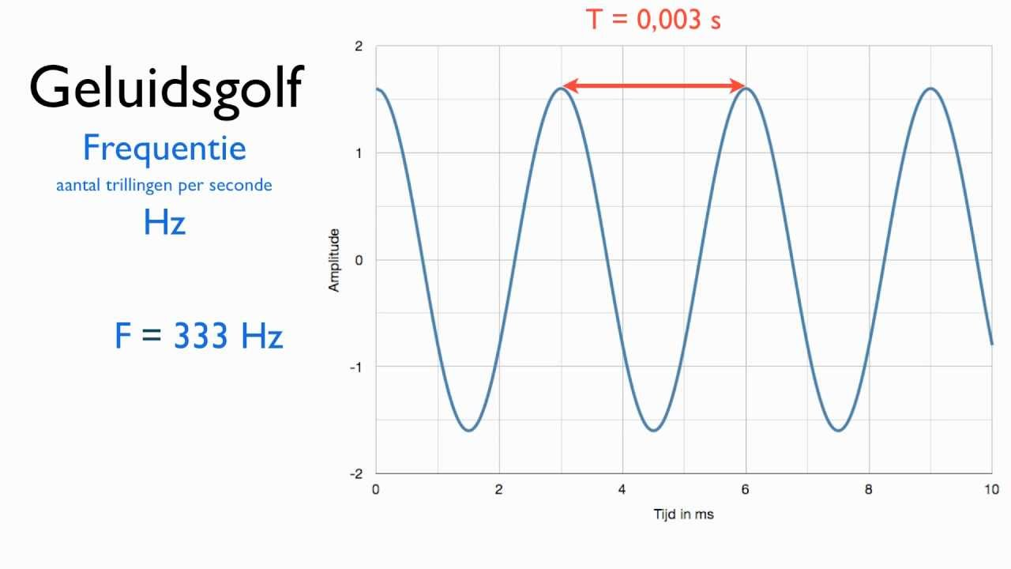
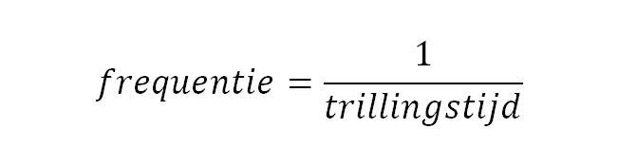

Slide 50
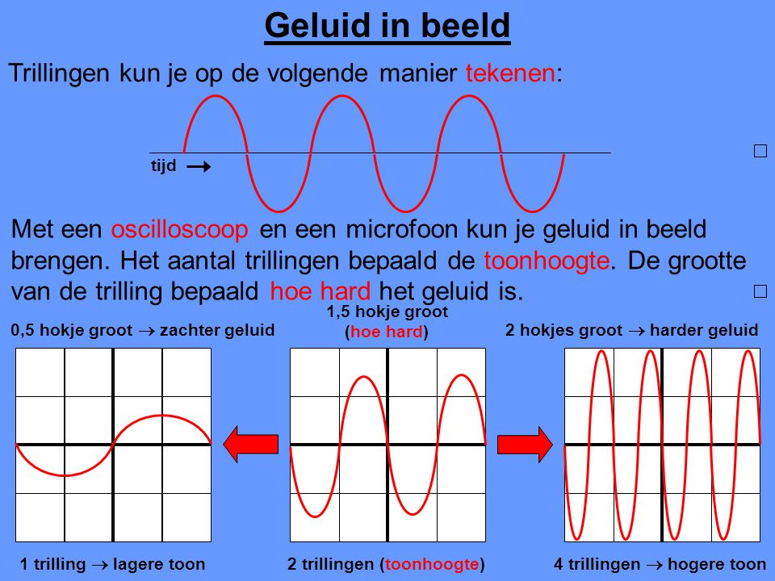

Slide 51
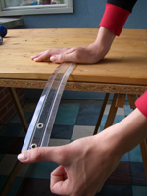
Notes:
Liniaal proefje
Ervaring aantal trillingen en toonhoogte

Slide 52
oefenvraag
Marieke speelt gitaar. Ze slaat een snaar aan en hoort een toon. Ze maakt diezelfde snaar korter door haar vinger tegen één van de fret’s te leggen. Marieke slaat de snaar weer aan en hoort een andere toon.
Wat kun je zeggen over deze toon in vergelijking met de eerste toon?
A Deze toon is lager.
B Deze toon is even hoog.
C Deze toon is hoger.

Slide 53
4. Kracht en beweging

Slide 54
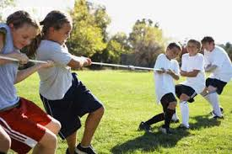
Krachten
Welke krachten kennen we?

Slide 55
Soorten krachten
Zwaartekracht: de aantrekkingskracht van de aarde op een object
Wrijvingskracht: een weerstandskracht door twee objecten tegen elkaar aan
Veerkracht: de kracht dat het object in zijn oorspronkelijke vorm terugkeert naar indrukken of uittrekken
Magnetische kracht: aantrekken of afstoten door statische elektriciteit
Elektrische kracht: de kracht van geladen deeltjes
Trekkracht en duwkracht: een kracht die het object een bepaalde richting op stuurt
Opwaartse kracht: drijfkracht van objecten met een kleine dichtheid ten opzicht van vloeistoffen

Slide 56
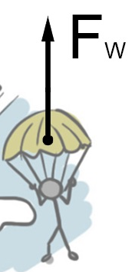
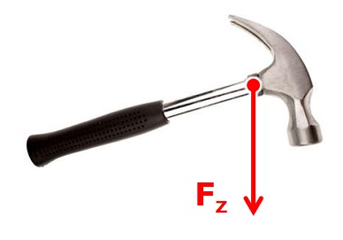
Krachten tekenen
Kracht (F)
Zwaartekracht (Fz)
Wrijvingskracht (Fw)
Het aangrijpingspunt van de kracht is waar de kracht vandaan komt.

Slide 57
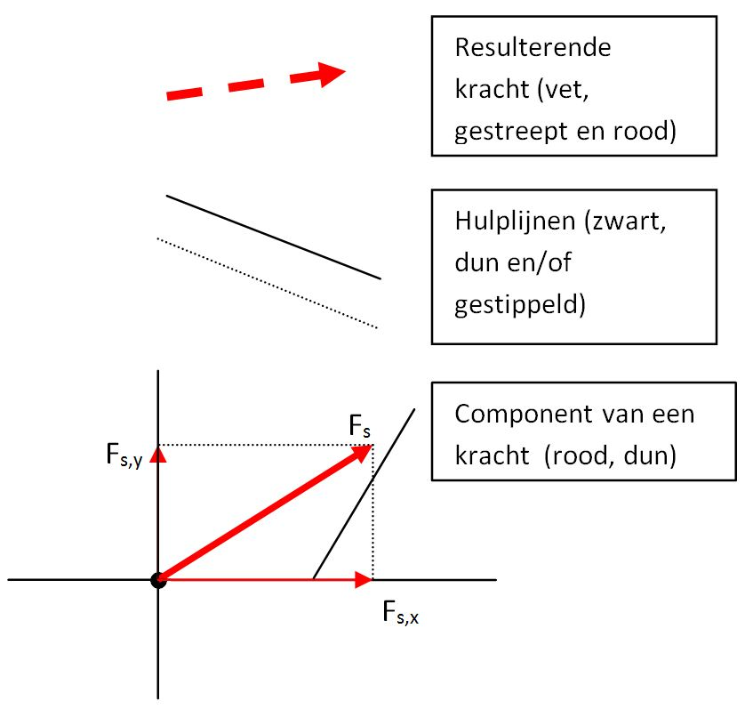
Krachten tekenen

Slide 58
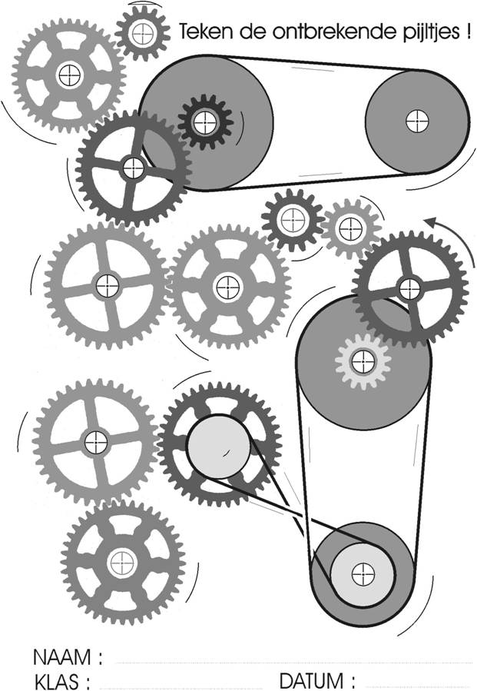

Slide 59
Druk berekenen
De kracht die een object heeft ten opzichte van een ander object
Kracht wordt aangegeven in Newton (N)
Druk wordt aangegeven in Kracht per oppervlakte Druk = Kracht / oppervlakte

Slide 60
Krachten op vloeistoffen
De opwaartse kracht en de zwaartekracht hebben invloed op een object in een vloeistof
Zinken: zwaartekracht > opwaartse kracht
Zweven: zwaartekracht = opwaartse kracht
Drijven: zwaartekracht < Opwaartse kracht
Opwaartse kracht is afhankelijk van de dichtheid van het voorwerp en de dichtheid van de vloeistof

Slide 61
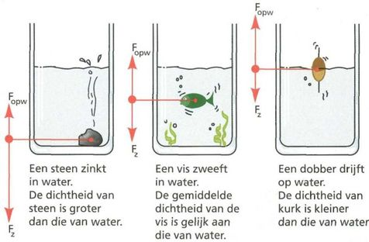

Slide 62
Dichtheid berekenen
Dichtheid geeft aan hoeveel massa (gewicht) van een stof aanwezig is in een bepaald volume
Dichtheid = massa/volume

Slide 63
Stevigheid en stabiliteit
Bij het ontwerpen van producten worden verschillende technieken gebruikt om de stevigheid en stabiliteit te bevorderen.
Profiel, patroon van een object: bijvoorbeeld in auto banden waarbij wrijvingskracht wordt vergroot
Verband, patroon is opbouw: bijvoorbeeld een patroon in stenen waarbij de druk wordt verdeeld Driehoekconstructie: het gewicht wordt verdeeld over een brede basis, soms door bogen.

Slide 64
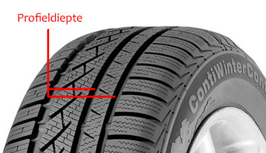
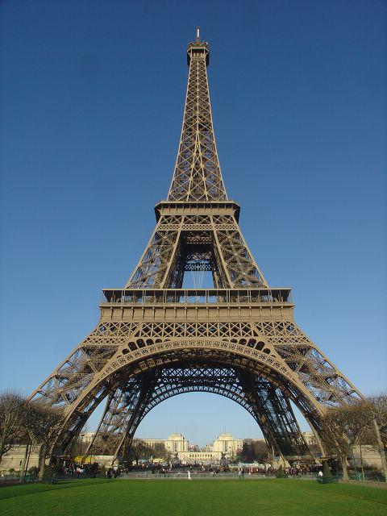
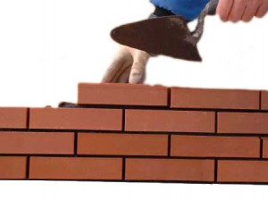

Slide 65
Wat hebben we geleerd?
Een driehoek is de sterkste vorm waarmee je kunt bouwen
De krachten worden bij een driehoek verdeeld over de hele driehoek; vormvast
De toren wordt door dwarsverbindingen stabieler
Een brede basis en een smalle top zorgen voor meer stabiliteit

Slide 66
5. Ruimte

Slide 67
De aarde draait!
https://www.youtube.com/watch?v=hGBw9_p5RYE

Slide 68
De seizoenen, hoe zit dat?
https://www.youtube.com/watch?v=GOAaUYBs-DU

Slide 69
Luchtdruk
https://www.youtube.com/watch?v=wLmrk9RXxpk

Slide 70


En nu?
www.goedvoorbereidnaardepabo.nl

